Slide 1
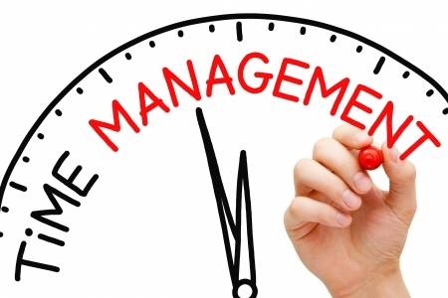
Time- management, или Как научиться управлять временем?

Slide 2
Time-management
это
технология организации времени
и
повышения эффективности
его использования

Slide 3
Зачем нужен Time-management?

Slide 4
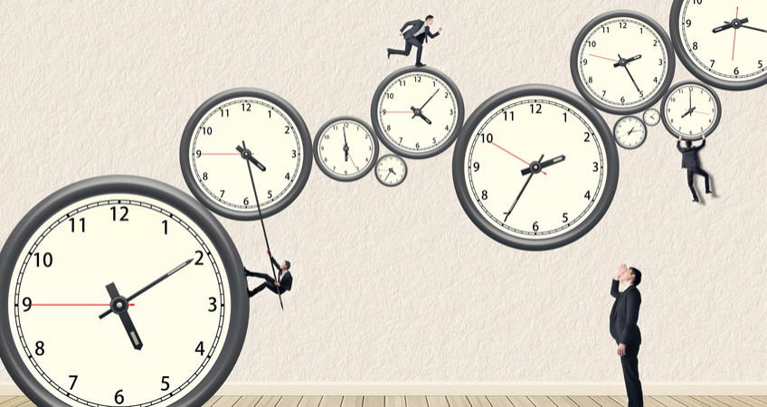
Будь пунктуальным!
Пунктуальность –
признак интеллекта.

Slide 5
Принцип Парето

Slide 6
Квадрант времени

Slide 7
Дела - лягушки

Slide 8
Дела - слоны

Slide 9
Дела - хронофаги

Slide 10
Нет проблем! Есть задачи.

Slide 11
Эффективное расписание

Slide 12
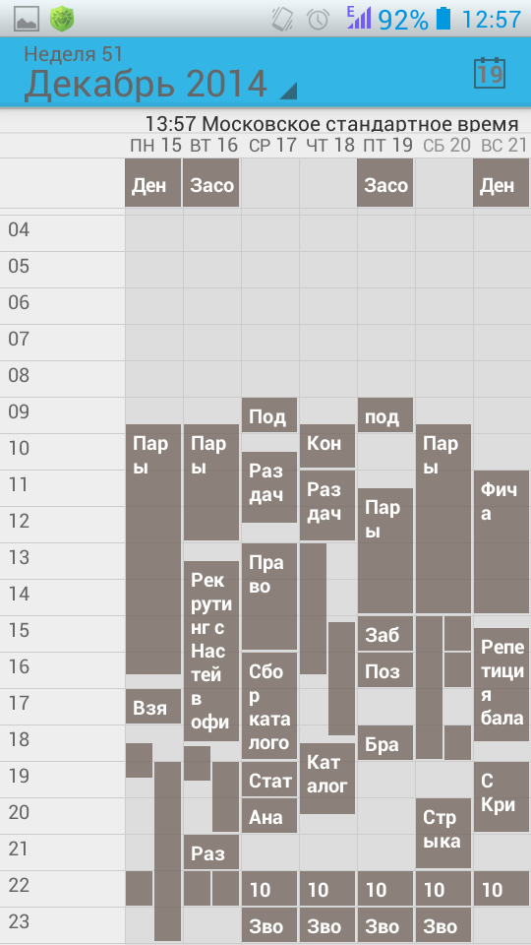
Эффективное расписание

Slide 13
Притча о времени

Slide 14
Спасибо за внимание!

